Slide 1
MATLAB
优化工具箱

Slide 2
MATLAB优化工具箱
主要功能

Slide 3
线性规划

Slide 4
线性规划的MATLAB命令
min z =cx
s.t. Ax≦b
命令
说明
x=lp(c,A,b)
x=lp(c,A,b,v₁)
x=lp(c,A,b,v₁,v₂)
x=lp(c,A,b,v₁,v₂,x0)
x=lp(c,A,b,v₁,v₂,x0,ne)
x=lp(c,A,b,v₁,v₂,x0,ne,dis)
[x,lag]=lp(c,A,b, …)
[x,lag,how]=lp(c,A,b…)
v₁ ,v₂ 为给出x的下界和上界，v₁ ,v₂的维数k可以小于x的维数，这时v₁ ,v₂ 表示x的前k个分量的下界和上界；
x0 表示初始解；
ne 等式约束的个数，将等式约束置于不等式约束前面。
当某些参数省缺时，需用[ ] 占位
dis 控制警告信息，dis=-1,不显示
lag 拉格朗日乘子,how 给出错误信息

Slide 5
例题
输入方法
输出结果
例1 求解
max z = 3x₁+x₂
s.t. －x₁+x₂ ≤ 2
x_{1－}2x₂ ≤ 2
3x₁+2x₂ ≤ 14
x₁,x₂≥0
c=-[3,1];
A=[-1,1;1,-2;3,2];
b=[2,2,14];
v1=[0,0];
x=lp(c,A,b,v1)
z=-c*x
x =
4
1
z =
13
例题
输入方法
输出结果
例2 求解
min z = x₁+x₂
s.t. x₁－x₂ ≤1 x₁ ≥ 0
c=[1,1];A=[1,-1];b=1;
v1=0;x=lp(c,A,b,v1)
z=-c*x
x =[ 0 -1]
z = 1

Slide 6
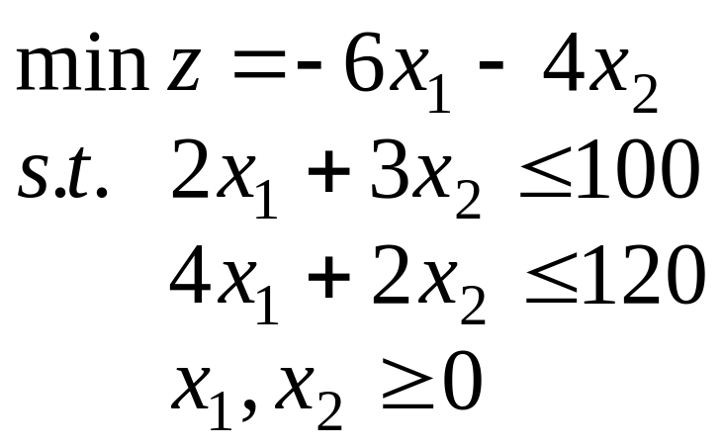
例题
输入方法
例3 求解
c=[-6,-4];A=[2,3;4,2];
b=[100,120];vlb=[0,0];vub=[]
[x,lam]=lp(c,A,b,vlb,vub)
Z=c*x
输出结果
lam =
0.5000
1.2500
0
0
Z =
-200
x =
20.0000
20.0000

Slide 7
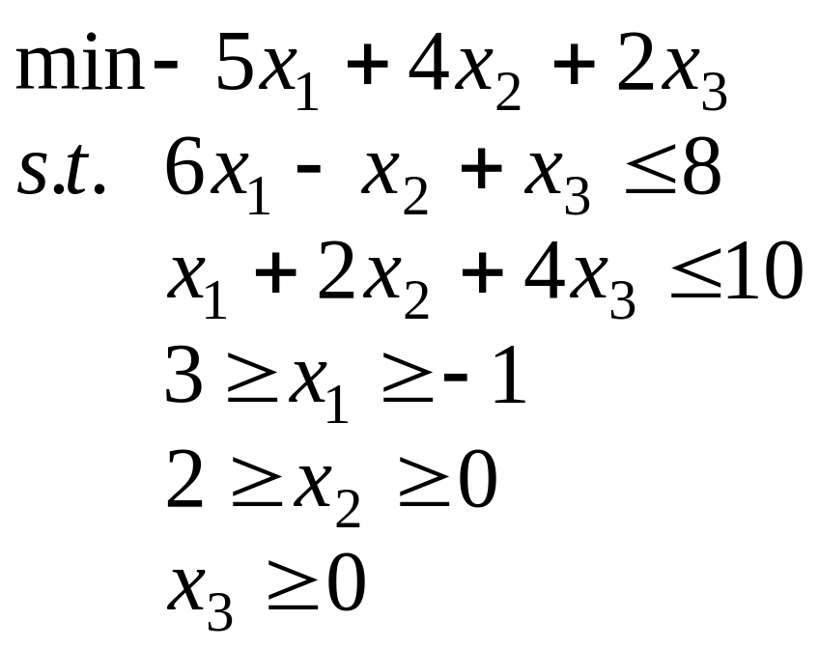
例题
输入方法
例4 求解
c=[-5,4,2];A=[6,-1,1;1,2,4];
b=[8,10];vlb=[-1,0,0];vub=[3,2];
[x,lam]=lp(c,A,b,vlb,vub)
Z=c*x
lam =
0.8333
0
0
3.1667
2.8333
0
0
Z =
-6.6667
输出结果
x =
1.3333
0
0

Slide 8
二次规划

Slide 9
二次规划的MATLAB命令
min q(x)=1/2x^{T}Hx+c^{T}x
s.t. Ax≤b
命令
说明
x=qp(H,c,A,b)
x=qp(H,c,A,b,v₁)
x=qp(H,c,A,b,v₁,v₂)
x=qp(H,c,A,b,v₁,v₂,x0)
x=qp(H,c,A,b,v₁,v₂,x0,ne)
x=qp(H,c,A,b,v₁,v₂,x0,ne,dis)
[x,lam]=lp(H,c,A,b, …)
[x,lam,how]=lp(H,c,A,b…)
v₁ ,v₂ 为给出x的下界和上界，v₁ ,v₂的维数k可以小于x的维数，这时v₁ ,v₂ 表示x的前k个分量的下界和上界；
x0 表示初始解；
ne 等式约束的个数，将等式约束置于不等式约束前面。Dis控制警告信息,dis=-1时不显示警告信息
当某些参数省缺时，需用[ ] 占位
lag 拉格朗日乘子, how 错误信息

Slide 10
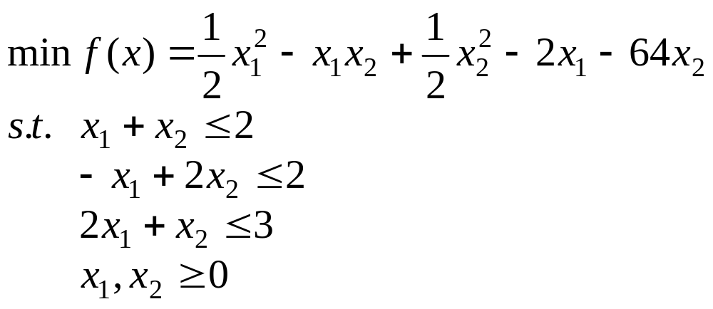
例题
输出结果
l =
3.1111
0.4444
0
0
0
输入方法
x =
0.6667
1.3333
H=[1,-1;-1,2];c=[-2,-6];
A=[1,1;-1,2;2,1];b=[2;2;3];
[x,l]=qp(H,c,A,b,zeros(2,1))

Slide 11
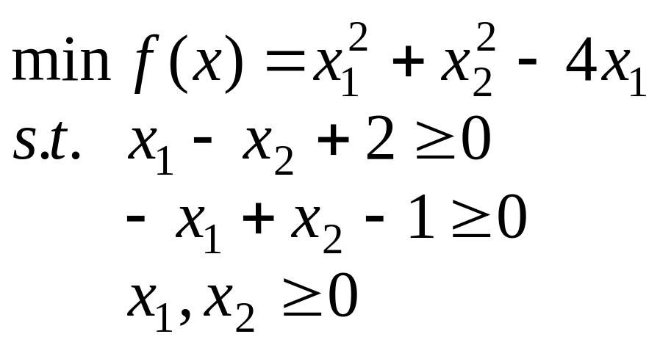
例题
输入方法
H=[2,0;0,2];c=[-4,0];
A=[-1,1;1,-1];b=[2;-1];
X=qp(H,c,A,b,zeros(2,1))
输出结果
X =
0.5000
1.5000

Slide 12
非线性规划

Slide 13
无约束
非线性规划

Slide 14



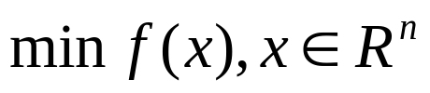
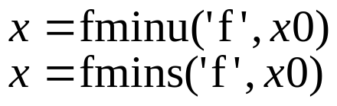
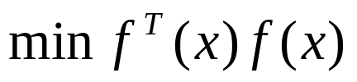
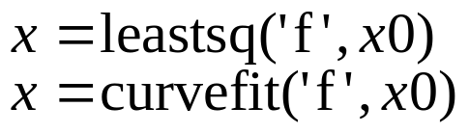
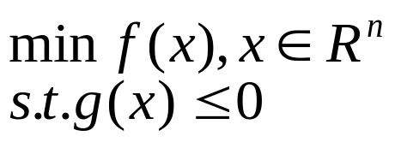


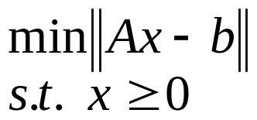

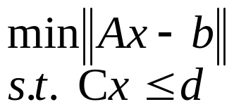

主要功能
问题 | 模型 | 基本的程序名 | .m文件
无约束极小 （非线性规划）
非线性最小二乘
约束极小 （非线性规划）
非负线性最小二乘
约束线性最小二乘

Slide 15
控制参数
options功能

Slide 16
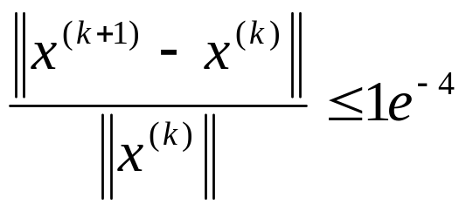
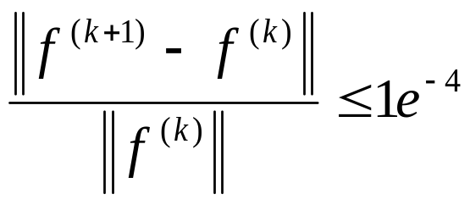
功能 | 省缺值及含义 | 说明（opt=optins)
Opt(1)=1,有中间结果输出
Opt(1)=-1,给出警告信息
输出形式
0，无中间结果
解x(k)的精度
用opt(2)设置x^{(k)}的精度
函数f(k)的精度
用opt(3)设置f^{(k)}的精度
主要算法
0，视具体情况而定
用opt(5)选择
函数值输出
opt(8)输出结束时的函数值
函数计算次数
opt(10)输出函数计算次数
等式约束
0，等式约束个数为0
opt(13)输出等式约束个数

Slide 17
例1 求π的近似值
使用命令
x=fmin(‘f1’,x1,x2) ，求函数f1在区间x1<x<x2上最小值
执行程序
fmin('cos',3,4)
输出结果
ans = 3.14159480185141
例2 计算函数式(x³+cos(x)+xlog(x))/e^{x} 在(0,1)范围内的最小值
执行程序
fmin('(x^3+cos(x)+x*log(x))/exp(x)',0,1)
输出结果
ans = 0.52228834066617

Slide 18
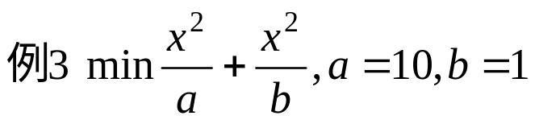
观察中间结果；将解和函数值的精度提
高到10^{－8}，给出迭代次数及结果的函数值。
使用命令
x=fminu(‘f1’,x0) ，x=fminu(‘f1’,x0,opt)
function y=f1(x)
a=10;b=1;
y=x(1)^2/a+x(2)^2/b;
编写程序
执行程序
x0=[1,1]; %初始值
x=fmins('f1',x0)%
简单搜索法.
执行程序
x0=[1,1]; %初始值
x=fminu('f1',x0),
%BFGS(拟牛顿法)
输出结果
无中间结果
x =
1.0e-007 *
0.0431 -0.2708
x =
1.0e-004 *
0.2618 -0.0797
输出结果

Slide 19
输出中间结果
执行程序
x0=[1,1]; %初始值
opt(1)=1;%输出中间结果
x=fminu('f1',x0,opt)
输出结果
f-COUNT FUNCTION STEP-SIZE GRAD/SD
4 1.1 0.544554 -4.04
9 0.0809191 0.504496 -2.67e-008
15 7.35327e-016 4.95545 -2.27e-009
x =
1.0e-007 *
0.0431
-0.2708
提高精度10^{－8}，不输出中间结果，只给出迭代次数和结果个函数值
x0=[1,1];
opt(2)=1e-8;opt(3)=1e-8;
[x,opt]=fminu('f1',x0,opt)
Y=opt(8),n=opt(10),
x = 1.0e-008 *
0.1845 0.0908
Y = 1.1653e-018
n = 23
执行程序
输出结果

Slide 20
例4 求函数 的最小值
编写程序
function y=f3(x)
y=exp(x(1))*(4*x(1)^2+2*x(2)^2+4*x(1)*x(2)+2*x(2)+1);
执行程序
x0=[-1,1];options=[];[x,options]=fminu('f3',x0,options);
x,y=options(8),n=options(10),
输出结果
x = 0.50000349872452 -1.00000872066009
y = 1.302815164349921e-010
n = 36

Slide 21
优化程序的选择:options(6)=0时为BFGS方法; options(6)=1为DFP法;
options(7)=0;混合插值; options(7)=1为立方插值
例5 求函数
的最小值 (分别用BFGS和DFP方法)
编写程序
function y=f4(x)
y=(x(1)+x(2))^2+5*(x(3)-2*x(4))^2+(x(2)-2*x(3))^4+10*(x(1)-x(4))^4;
执行程序BFGS混合插值
x0=[3,-1,0,1];options(6)=0;options(7)=0;x=fminu('f4',x0,options),
输出结果
x = 0.01101475115242 -0.01099180836233
0.00562807899161 0.00290682431604

Slide 22
执行程序BFGS立方插值
x0=[3,-1,0,1];options(6)=0;options(7)=1;x=fminu('f4',x0,options),
输出结果
x = -0.00379331489930 0.00377922373234
-0.00081367476184 -0.00040994333806
执行程序DFP混合插值
x0=[3,-1,0,1];options(6)=1;options(7)=0;x=fminu('f4',x0,options),
输出结果
x = 0.01070930955579 -0.01070999578237
0.00078904792467 0.00047988726153
执行程序DFP立方插值
x0=[3,-1,0,1];options(6)=1;options(7)=1;x=fminu('f4',x0,options),
输出结果
x = -0.03078933783743 0.03128589541937
-0.02035363789309 -0.01011235888056

Slide 23
最小二乘法
leastsq(‘fun’,x0);或leastsq(‘fun’,x0);
寻找M文件中fun(x)返回的函数值的平方和的最小值,fun返回目标函数的向量.

Slide 24
例2 用下面一组数据拟合c(t)=re^{－kt} 中的系数r,k.
t 0.25 0.5 1 1.5 2 3 4 6 8
c 19.21 18.15 15.36 14.10 12.89 9.32 7.45 5.24 3.01
使用命令
x=leastsq(‘ct’,x0)
执行程序
编写程序
x0=[10,0.5];
x=leastsq('ct',x0)
function f=ct(x)
t=[0.25,0.5,1,1.5,2,3,4,6,8];
c=[19.21,18.15,15.36,14.1,12.89,9.32,7.45,5.24,3.01];
f=c-x(1)*exp((x(2))*t);
输出结果
x = 20.2413 -0.2420

Slide 25
有约束
非线性规划

Slide 26
带约束非线性规划的逐步二次规划法——SQP法的MATLAB命令
命令
说明
v1和v2表示x的下界和上界;
fun.m给出目标函数f 和约束条件g 。形式为
[f,g]=fun(x);
grad.m给出目标函数f 和约束条件g 的梯度。形式为[df,dg]=fun(x);
x= constr(‘fun’,x0)
x= constr(‘fun’,x0,opt)
x= constr(‘fun’,x0,opt,v1,v2,’grad’)
x= constr(‘fun’,x0,opt,v1,v2,’grad’,p1,p2)
[x,opt]= constr(‘fun’,x0, …)
例题1
f(x₁,x₂)=100(x₂－x₁²)²+(1－x₁)²
x₁²+x₁²≤1.5,x₁+x₂ ≤ 0
编写程序
function [f,g]=f2(x)
f=100*(x(2)-x(1)^2)^2+(1-x(1))^2;
g(1)=x(1)^2+x(2)^2-1.5;g(2)=-x(1)-x(2);

Slide 27
输入方法
输出结果
输出中间结果时
x0=[-1.9,2];opt(1)=1;x=constr('f2',x0,opt),
f=100*(x(2)-x(1)^2)^2+(1-x(1))^2
x = 0.9072 0.8227
f = 0.0086
给出梯度时
function [df,dg]=grad(x)
df=[-400*x(1)*(x(2)-x(1)^2)-2*(1-x(1)),200*(x(2)-x(1)^2)];
dg=[2*x(1),-1;2*x(2),-1];
输出结果
x0=[-1.9,2];opt(1)=1;x=constr('f2',x0,opt,[ ],[ ],'grad'),
f=100*(x(2)-x(1)^2)^2+(1-x(1))^2
梯度 | 最优解 | 最优值 | 迭代次数
不给出 | （0.9077,0.8222) | 0.0086 | 69
给出 | (0.9072,0.8228) | 0.0088 | 36

Slide 28
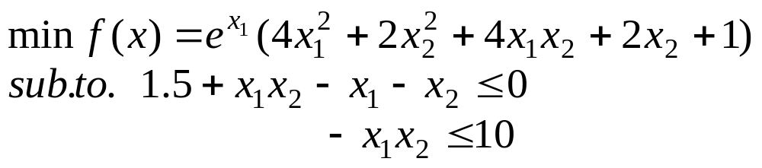
例题2
求解下列条件极值
编写程序
function [f,g]=f5(x)
f=exp(x(1))*(4*x(1)^2+2*x(2)^2+4*x(1)*x(2)+2*x(2)+1);
g(1)=1.5+x(1)*x(2)-x(1)-x(2);g(2)=-x(1)*x(2)-10;
x0=[-1,1];opt=[];[x,opt]=constr('f5',x0,opt);
x,f=opt(8),n=opt(10)
x = -9.5474 1.0474
f = 0.0236
n = 29
输出结果

Slide 29
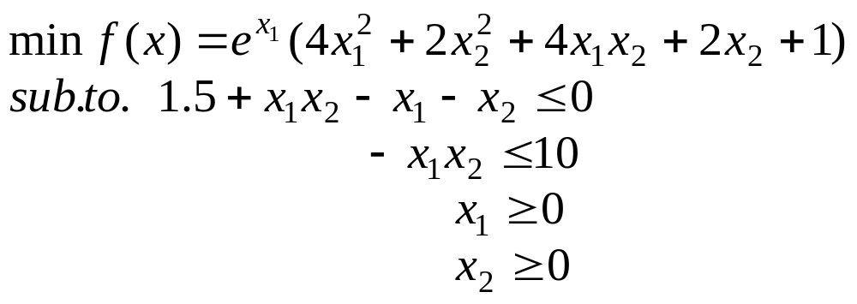
例题3
求解下列边界问题
编写程序
x0=[-1,1];opt=[];vlb=[0;0];vub=[];
[x,opt]=constr('f5',x0,opt,vlb,vub);
x,f=opt(8),n=opt(10)
x = 0 1.5000
f = 8.5000
n = 10
输出结果

Slide 30
用户提供导数时,则问题会更有效更准确.
例题4
求解下列极值
编写程序
function [df,dg]=grad1(x)
df=[exp(x(1))*(4*x(1)^2+2*x(2)^2+4*x(1)*x(2)+2*x(2)+1)+4*exp(x(1))*(2*x(1)+x(2)),4*exp(x(1))*(x(1)+x(2)+0.5)];
dg=[x(2)-1,-x(2);x(1)-1,-x(1)];
输出结果
?x0=[-1,1];opt=[];
[x,opt]=constr('f5',x0,opt,[],[],'grad1');
x,f=opt(8),n=opt(10)
x = -9.5474 1.0474
f = 0.0236
n = 11

Slide 31
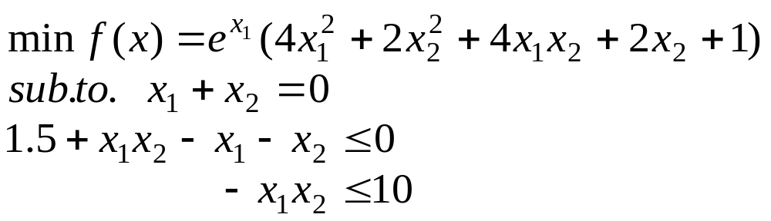
等式约束问题 例5: 求下列极值
编写程序
function [f,g]=f6(x)
f=exp(x(1))*(4*x(1)^2+2*x(2)^2+4*x(1)*x(2)+2*x(2)+1);
g(1)=x(1)+x(2);g(2)=1.5+x(1)*x(2)-x(1)-x(2);g(3)=-x(1)*x(2)-10;
执行程序
输出结果
x0=[-1,1];clear options;opt(13)=1;
[x,opt]=constr('f6',x0,opt);
x,f=opt(8),n=opt(10)
x = -1.2247 1.2247
f = 1.8951
n = 13

